Slide 1
Clase de Matemática
Programa de Integración escolar

Slide 2
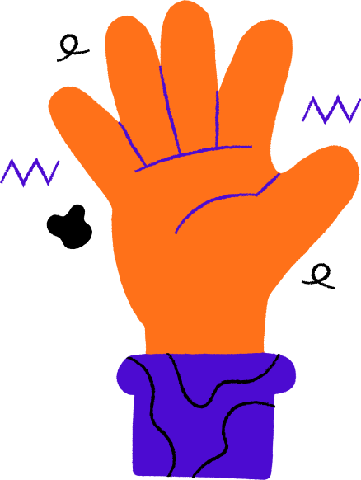
¡Hola, niñas!
Bienvenidas a la clase.

Slide 3
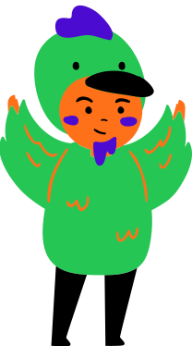
Objetivos y Normas de Clase
Manten tu micrófono en silencio, activalo solo con tu profesor o profesora así lo indique.
Objetivo de la clase: OA6Demostrar que comprenden la adición y la sustracción de números del 0 al 1 000: usando estrategias personales con y sin material concreto; creando y resolviendo problemas de adición y sustracción que involucren operaciones combinadas, en forma concreta, pictórica y simbólica, de manera manual y/o por medio de software educativo; aplicando los algoritmos con y sin reserva, progresivamente, en la adición de hasta cuatro sumandos y en la sustracción de hasta un sustraendo.

Slide 4
¿Qué es una sustracción?
Conceptos y Definiciones
Sustracción = resta
Es quitar, sustraer una cantidad de otra.

Slide 5
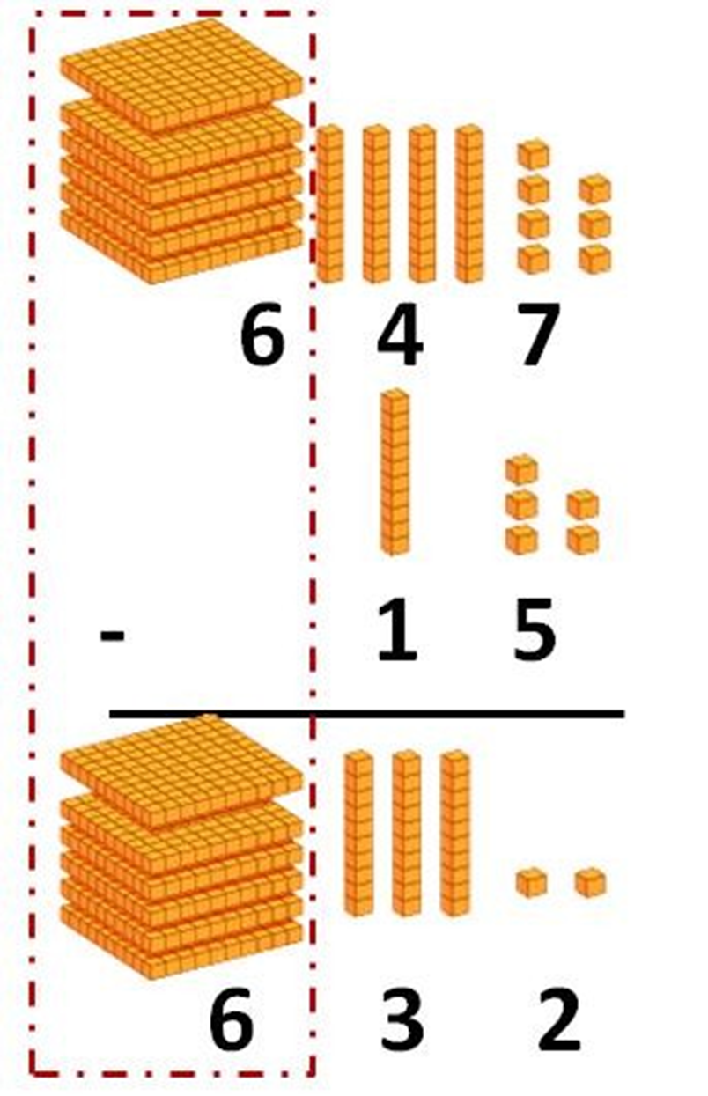
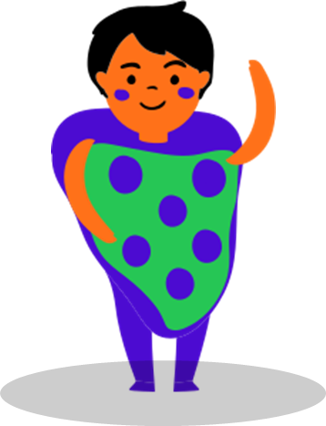
Autoinstrucciones : Para realizar la resta de manera mas sencilla, puedes hacer la siguiente pregunta ¿Cuánto falta al sustraendo (numero de abajo) para alcanzar al minuendo (número de arriba)?
RECUERDA.
C D U
¿Cuánto le falta al 5 para llegar al 7? 2
¿Cuánto le falta al 1 para llegar al 4 ? 3
¿Si a seis no le quito nada, cuanto queda? 6

Slide 6
RESTAS CON CANJE.
El canje es una estrategia que se usa para resolver sustracciones (restas) en las que el digito del minuendo es menor al que aparece en el sustraendo.
_ | Centena | Decena | Unidad
 | 3 | 4 | 2
 | 1 | 8 | 1
Tal como ocurre , con los dígitos en la decena .
El sustraendo (8) es mayor que el minuendo (4) .
Entonces … ¿puedo quitar 8 al 4? Sí , usando la estrategia del canje.

Slide 7
Resolvamos paso a paso.
1) ¿Cuánto falta al 1 para llegar a 2? 1
_ | Centena | Decena | Unidad
 | 3 | 4 | 2
 | 1 | 8 | 1
 | 1 | 6 | 1
2) ¿puedo restar 8 al 4 ?no, pero puedo canjear en la centena.
2
14
3) A 3 centenas le quito 1 centena, y me quedan 2 centenas.
4) A 4 decenas, le agrego 10 decenas(la equivalencia de una centena) , entonces me quedan 14 decenas.
5)Ahora puedo continuar…
¿Cuánto falta a 8 decenas para llegar a 14 decenas ? 6 decenas.
6)¿Cuánto le falta a 1 para llegar a 2? 1 unidad
7) El resultado o diferencia es 161.

Slide 8
Buen trabajo!!!
Ahora vamos a practicar

